Slide 1


Experimentos avanzados

Slide 2
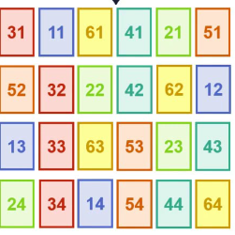
Meta de aprendizaje
Aplico el análisis de diseños en bloques completos al azar para estudiar experimentos que involucran varios factores en una hoja de cálculo comercial como Excel en un video.

Slide 3
Diseño en bloques
Es deseable que al analizar un experimento con distintos tratamientos, las diferencias se deban al factor de interés y no a otros factores.
Si no es así las conclusiones podrían ser afectadas sensiblemente.
Por ejemplo, si se quieren comprar varias máquinas y cada una es manejada por un operador diferente este tiene una influencia en el resultado.
Es claro que el factor operador debe tomarse en cuenta.
Para anular el efecto operador se busca que cada operador trabaje durante el experimento con cada una de las máquinas.
Esta estrategia recibe el nombre de bloqueo.

Slide 4
Tipos de diseño en bloques
Existen varios tipos de diseños:
En un diseño en bloques completos al azar (DBCA) se consideran tres fuentes de variabilidad: el factor de tratamientos, el factor de bloque y el error aleatorio, es decir tres razones para la variabilidad de los datos.
En el diseño en cuadro latino (DCL) se controlan dos factores de bloque y se estudia un factor de tratamientos, por lo que se tienen cuatro fuentes de variabilidad que pueden afectar la respuesta observada, éstas son: los tratamientos, el factor de bloque I (columnas), el factor de bloque II (renglones) y el error aleatorio.
El diseño en cuadro grecolatino (DCGL) se controlan tres factores de bloque, además del factor de tratamientos.
Analizaremos el DBCA.

Slide 5

Factores de bloque
Son las variables adicionales al factor de interés que se incorporan de manera explícita en un experimento comparativo para no sesgar la comparación.
Entran al estudio en un nivel de importancia secundaria con respecto al factor de interés, no es su efecto el que nos interesa sino el ruido que puede meter al resultado del experimento.
Por ejemplo, nos interesa la diferencia entre las máquinas pero la habilidad del operador puede influir en el resultado.
Esta inclusión no es con el fin de estudiar el efecto del factor operador, es un medio para lograr una comparación adecuada y eficaz de las máquinas.

Slide 6
Diseño en bloques completos al azar (DBCA)
La palabra completo se debe a que en cada bloque se prueban todos los tratamientos, o sea, los bloques están completos.
Recuerde, el tratamiento es lo que nos interesa probar.
El bloque es lo que puede introducir ruido.
El error está presente en ambos, es debido a la variabilidad.
Los factores de bloqueo que aparecen en la práctica son: Turno, lote, día, tipo de material, línea de producción, operador, máquina, método, etc.
No olvide que cada dato que se va a tratar es un experimento en el que se recolectan datos.

Slide 7
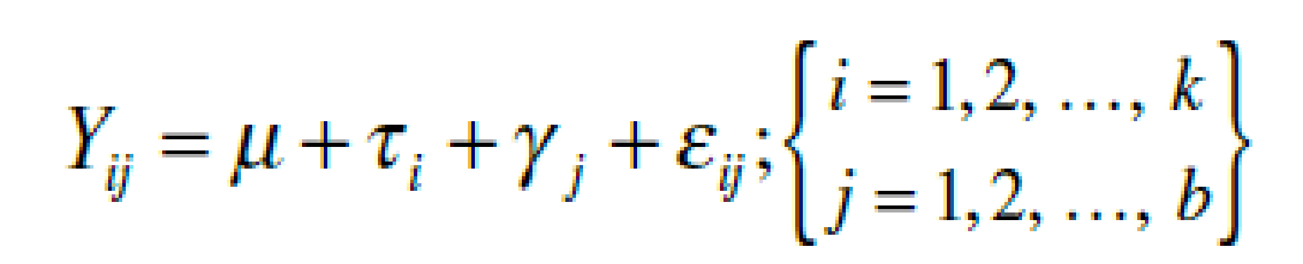
Diseño en bloques completos al azar (DBCA)
El modelo estadístico de este experimento es:
Donde:
Y_{ij} es la medición (del experimento) correspondiente al tratamiento i y el bloque j
μ es la media global poblacional
τ_{i} es el efecto debido al tratamiento i
γ_{j} es el efecto debido al bloque j
ε_{ij} es el error atribuíble a la medición Y_{ij}
En la tabla de la siguiente página se muestra como se arreglan los datos.

Slide 8
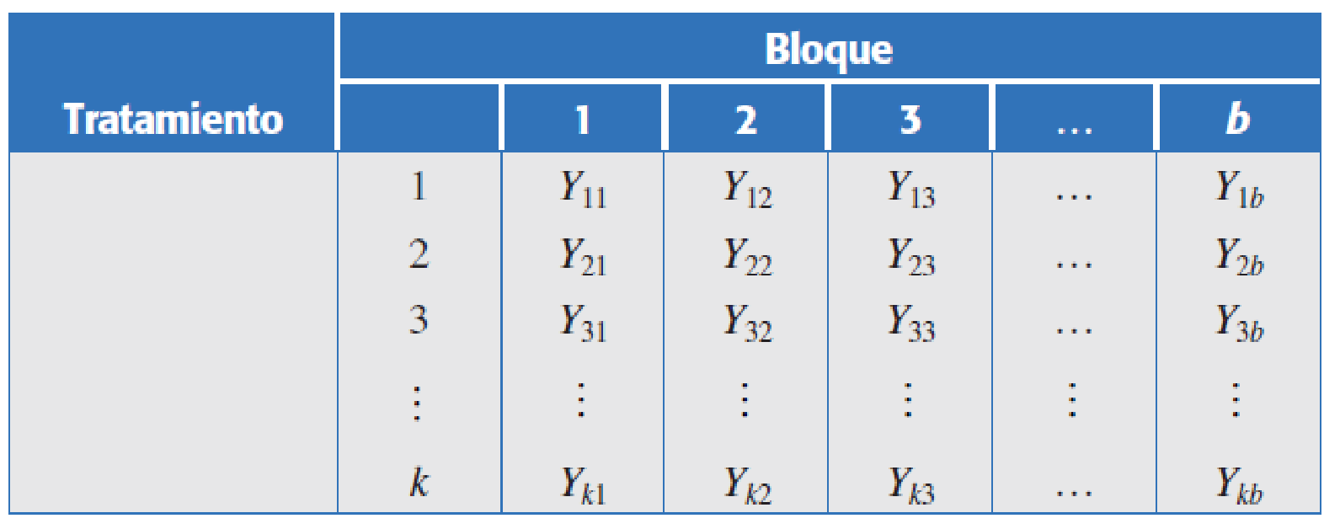
Diseño en bloques completos al azar (DBCA)
Recuerda que cada valor Yij, representa una medición, el resultado de un experimento que requirió tiempo, esfuerzo, recursos, etc.
Aquí vamos a presentar cómo analizar este conjunto de experimentos para determinar si los tratamientos son iguales o diferentes.

Slide 9
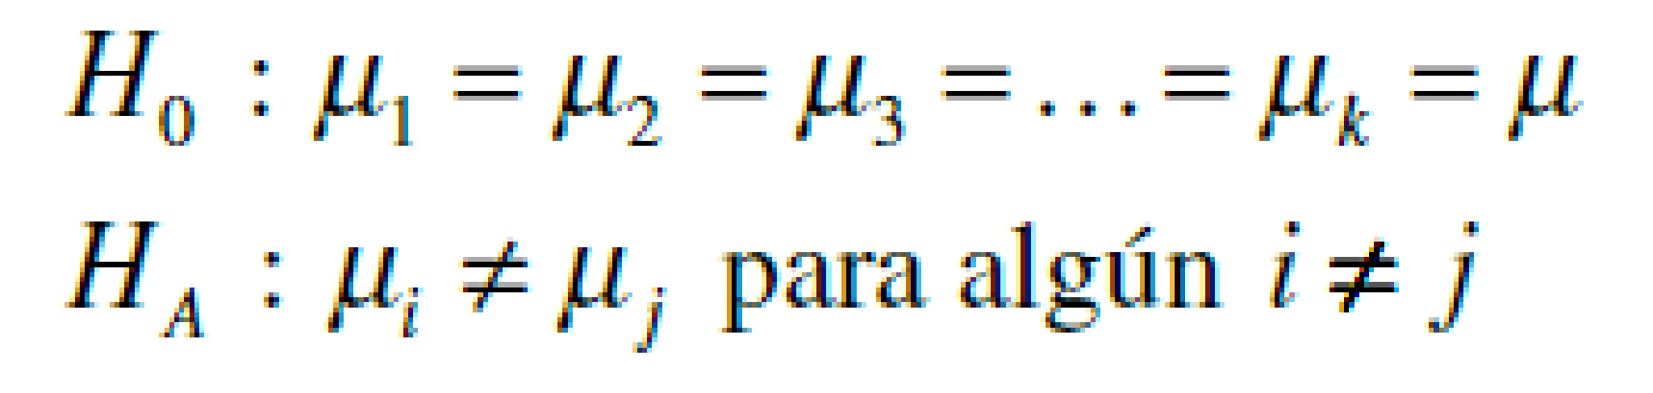
Diseño en bloques completos al azar (DBCA)
Como queremos probar si hay diferencia entre los tratamientos por lo que la hipótesis nula es que no hay diferencia.
La hipótesis alternativa es que si hay diferencia, asignamos un valor de probabilidad baja (típicamente 5% α=.05). De tal forma que sea poco probable que se de por azar.
Así
Todas las medias de cada uno de los k tratamientos es la misma, contra que al menos una es distinta (Más adelante queremos saber cuáles son distintas).

Slide 10
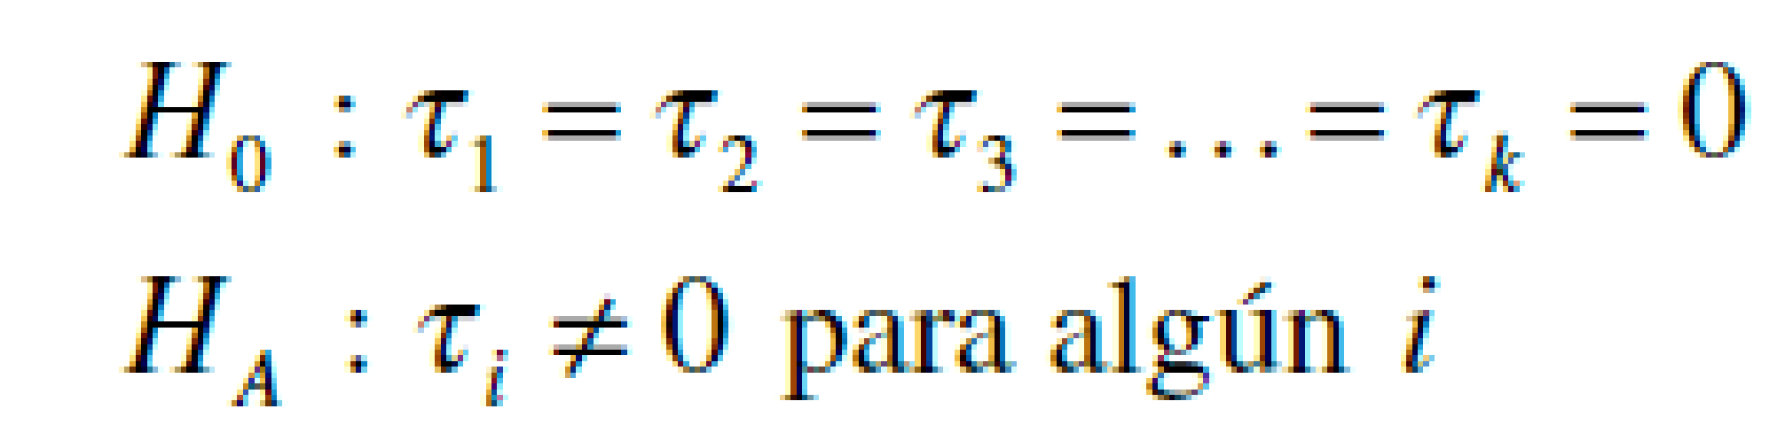
Diseño en bloques completos al azar (DBCA)
También la podemos expresar:
Esta forma indica que los efectos de variación del tratamiento son nulos sobre la respuesta.
Para hacer el análisis utilizamos un análisis de varianza.
En las siguientes diapositivas se describen los cálculos.
No entraremos al detalle estadístico del cálculo, ese puede consultarse en este video.

Slide 11
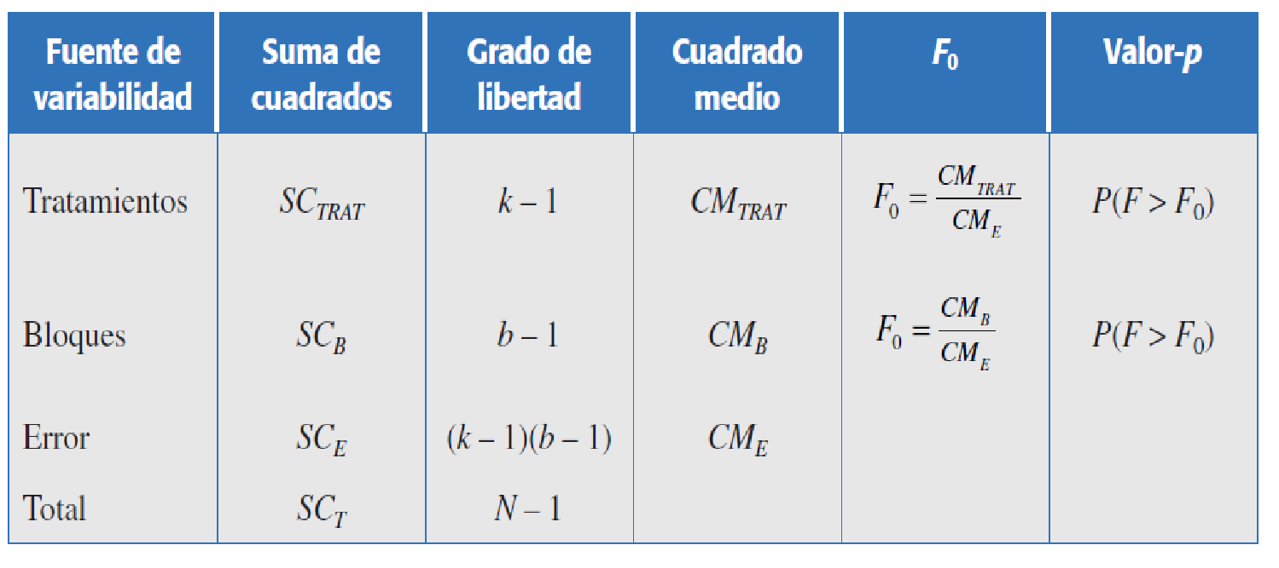
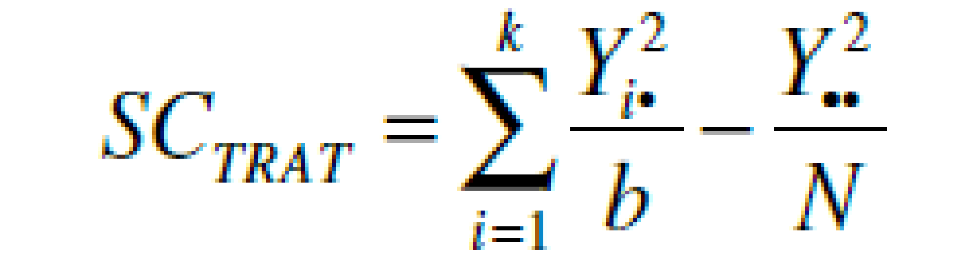
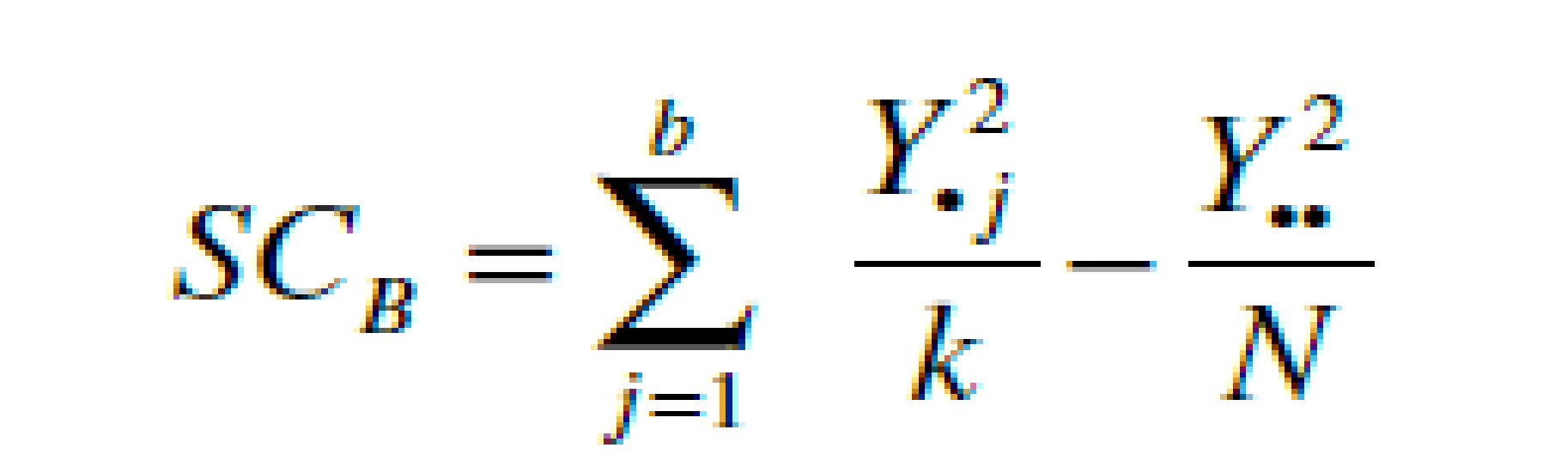
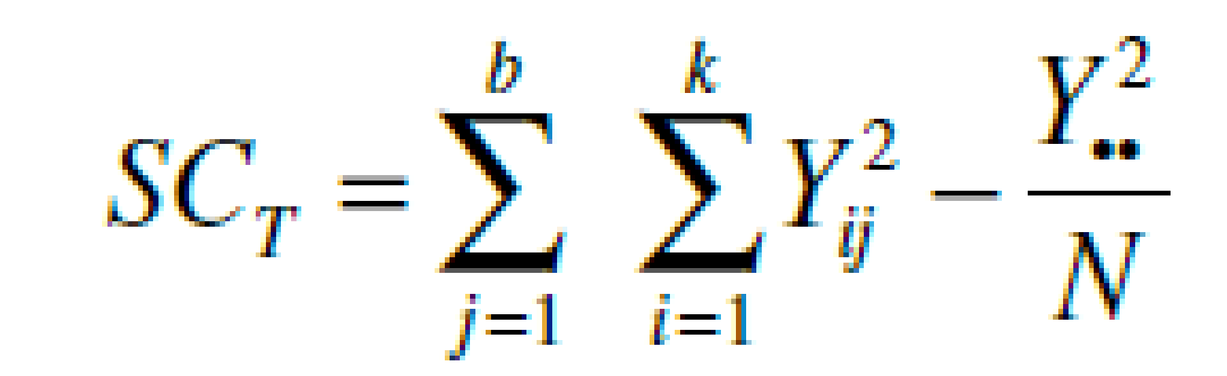
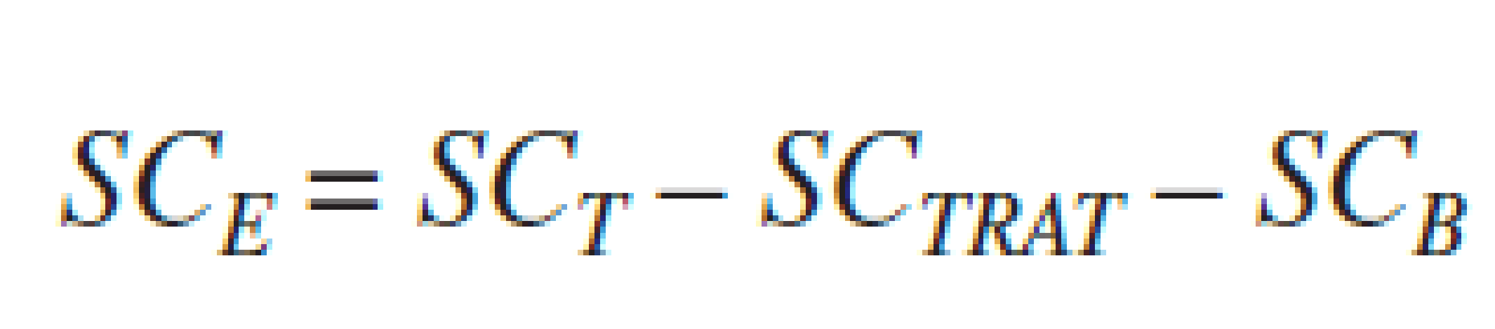
Diseño en bloques completos al azar (DBCA)
A partir de la tabla llena de la diapositiva 8 hacemos estos cálculos

Slide 12



Diseño en bloques completos al azar (DBCA)
A partir de la tabla llena de la diapositiva 8 hacemos estos cálculos

Slide 13

Diseño en bloques completos al azar (DBCA)

Slide 14
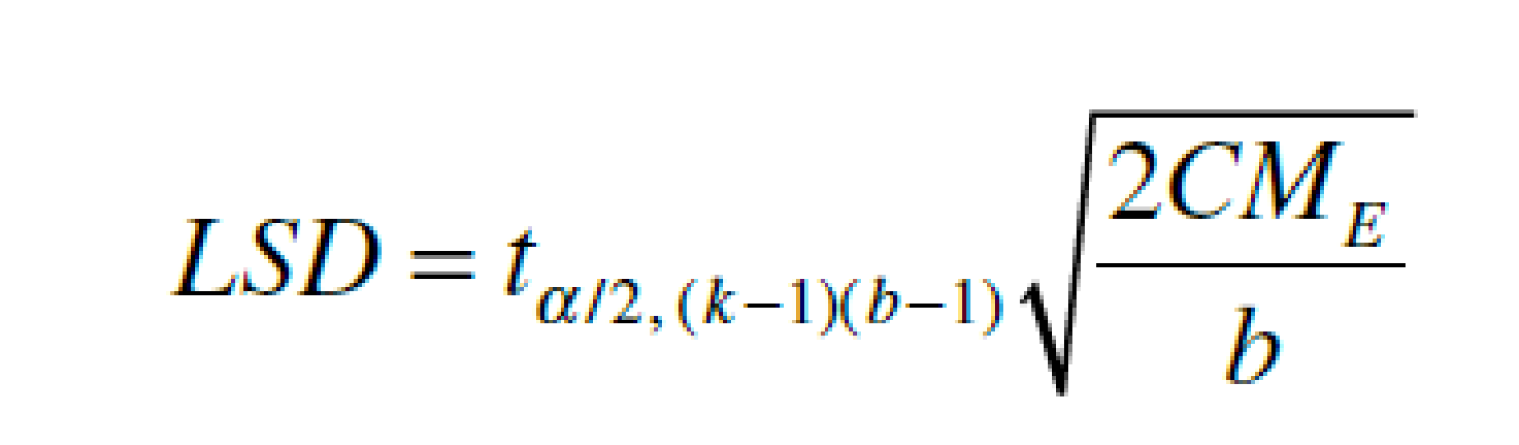
Diseño en bloques completos al azar (DBCA)
Si rechazamos la hipótesis nula y aceptamos la alternativa, recordemos que solo nos dice que al menos hay una tratamiento que es diferente a los demás. No nos dice cuál es diferente.
Para eso comparamos la diferencia entre los promedios de cada par de tratamientos (μ_{i}) con el parámetro LSD de Fisher que se calcula mediante:
Si la diferencia es mayor que el parámetro LSD entonces es significativa la diferencia en ese par.

Slide 15

Diseño en bloques completos al azar (DBCA) - Ejemplo
Una empresa de productos de consumo confía en los catálogos que se envían por correo directo. La empresa tiene tres diseños diferentes para un nuevo catálogo y desea evaluar su eficacia, ya que existen diferencias sustanciales en los costos entre los tres diseños.
La empresa decide probar los tres diseños enviando por correo 5000 muestras de cada uno a clientes potenciales en cuatro regiones diferentes del país.
Dado que existen diferencias regionales conocidas en la base de clientes, las regiones se consideran bloques. El número de pedidos que se obtienen de cada catálogo es el siguiente:

Slide 16
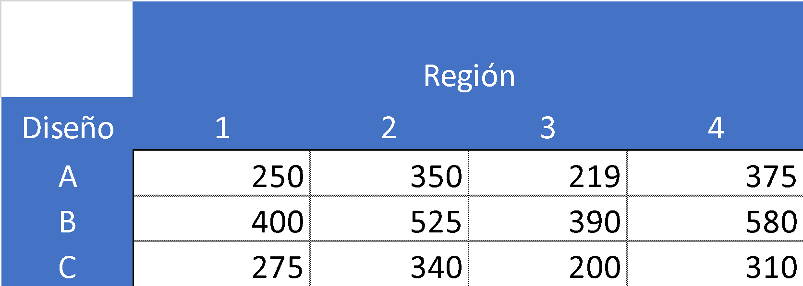
Diseño en bloques completos al azar (DBCA) - Ejemplo
Haga el análisis y vea si existe algún diseño del catálogo que tenga una influencia sobre los pedidos que se reciben.
Si lo hay, indicar cuáles son distintos entre sí.

Slide 17
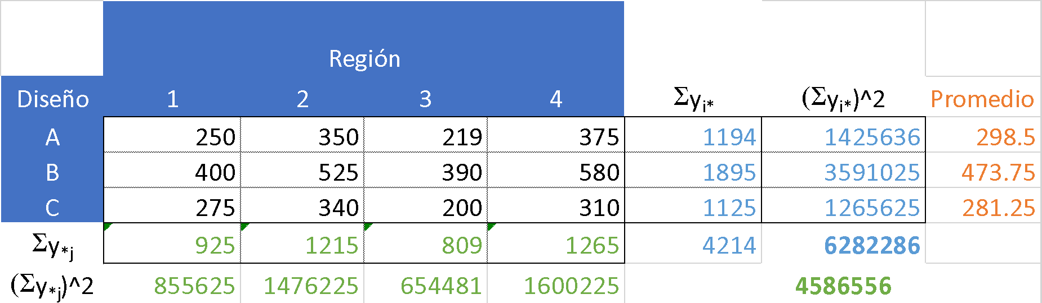
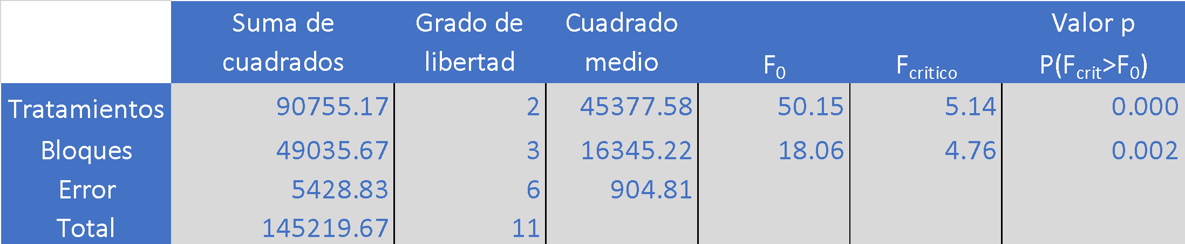
Diseño en bloques completos al azar (DBCA) - Solución
Aceptamos la hipótesis alternativa, al menos hay un diseño diferente.

Slide 18
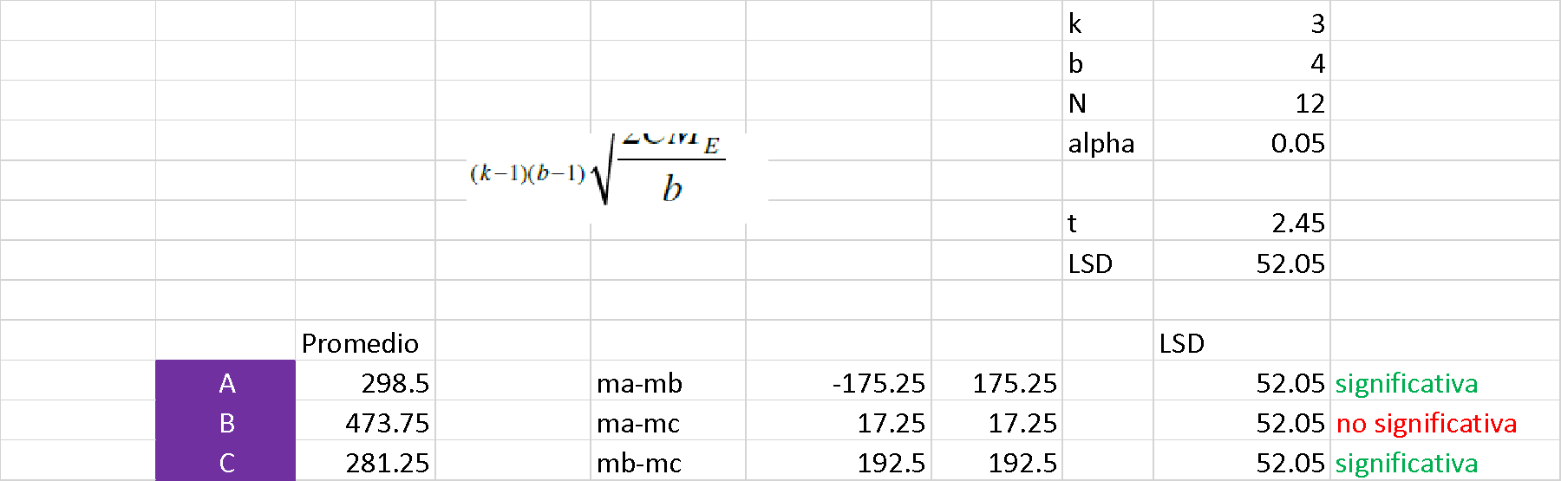
Diseño en bloques completos al azar (DBCA) - Solución
El diseño de catálogo B es diferente a A y C.
No hay diferencia significativa entre A y C.
El valor de ventas con B es mayor, es el que deberíamos elegir.

Slide 19
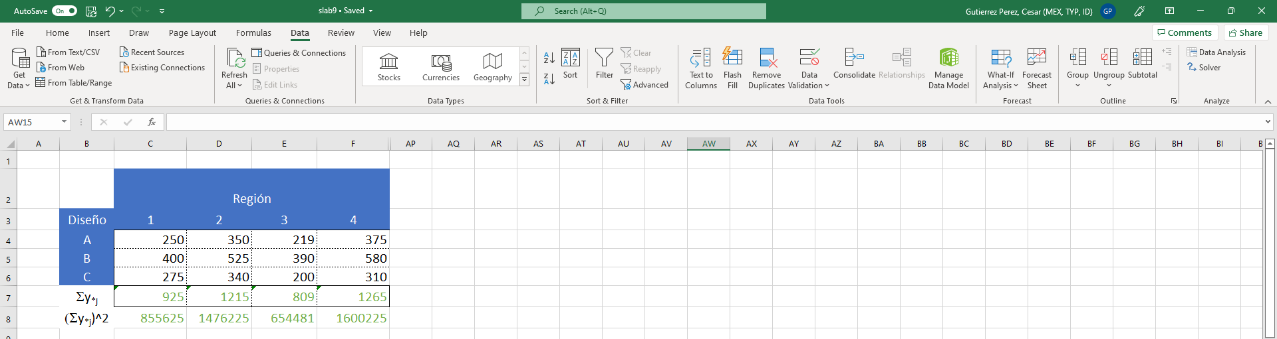
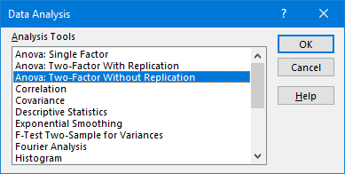
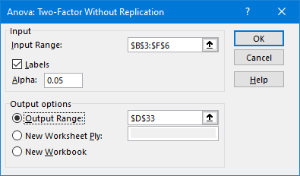
Diseño en bloques completos al azar (DBCA) – Solución en Excel
Podemos utilizar la capacidad de análisis de datos para hacer el análisis en excel

Slide 20
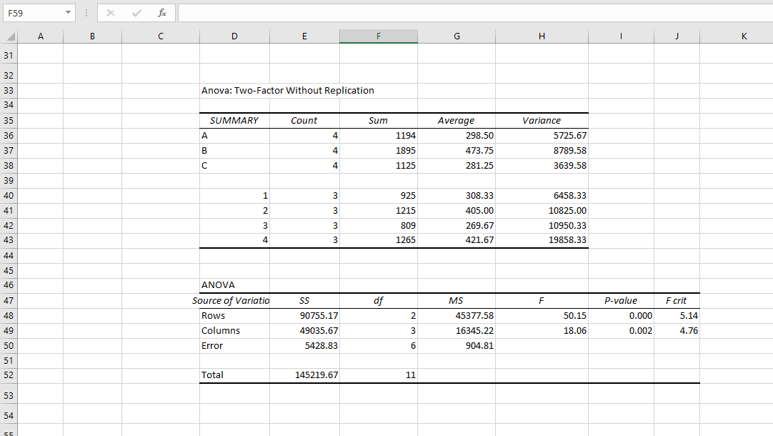
Diseño en bloques completos al azar (DBCA) – Solución en Excel
Comparemos la tabla y veremos que es el mismo resultado

